Slide 1
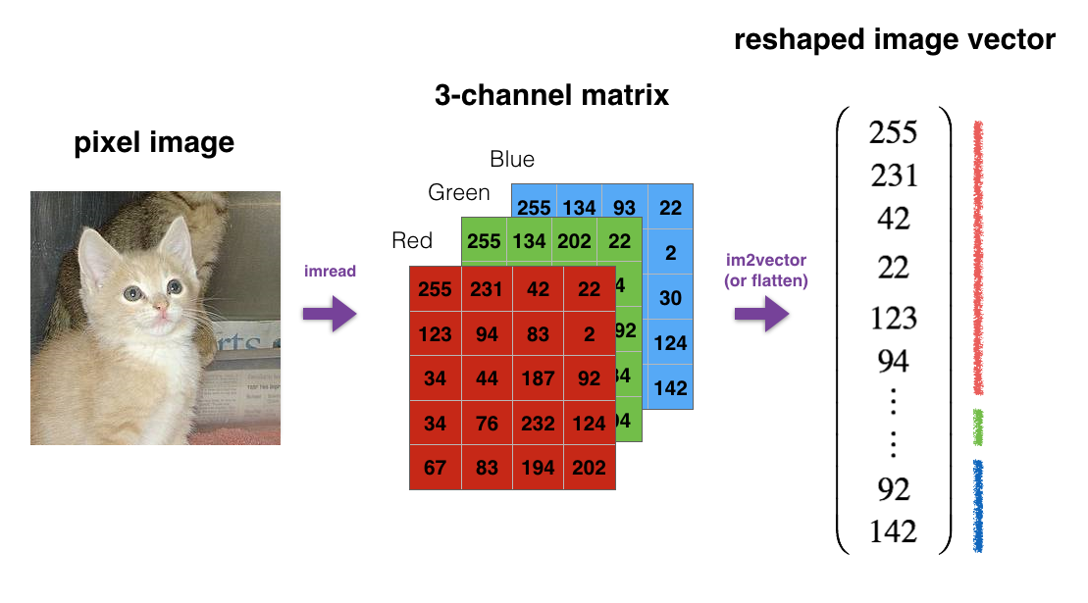
255
255
255
231
134
134
.
.
.
202
104
142

